Slide 1

FUNCIÓN PÚBLICA
ENERO DE 2020
Informe de Gestión 2019
VERSIÓN 1

Slide 2
Fernando Antonio Grillo Rubiano
Director
Claudia Patricia Hernández León
Subdirectora
Ángela María González Lozada
Secretaria General
María Magdalena Forero Moreno
Directora de Gestión del Conocimiento
Francisco Camargo Salas
Director de Empleo Público
Hugo Armando Pérez Ballesteros
Director de Desarrollo Organizacional
María del Pilar García González
Directora de Gestión y Desempeño Institucional
Fernando Augusto Segura Restrepo
Director de Participación, Transparencia y Servicio al Ciudadano
Armando López Cortés
Director Jurídica
Luz Stella Patiño Jurado
Jefe de Oﬁcina de Control Interno
Julio César Rivera Morato
Jefe Oﬁcina de Tecnología de la Información y las Comunicaciones
Diana María Bohórquez Losada
Jefe Oﬁcina Asesora de Comunicaciones
Carlos Andrés Guzmán Rodríguez
Jefe Oficina Asesora de Planeación

Slide 3

Introducción
Una vez finalizada la vigencia anterior, el Departamento Administrativo de la Función Pública presenta de manera oportuna y transparente los grandes resultados de la gestión adelantada durante el año 2019, con el fin de rendirle cuentas a todos nuestros grupos de valor interesados y participantes del desarrollo de nuestros productos y servicios: Entidades, Servidores Públicos y Ciudadanos.
Función Pública definió una ruta de trabajo en el Plan de Acción Anual, a partir del direccionamiento estratégico del Gobierno Nacional establecido en el Plan Nacional de Desarrollo 2018-2022 Pacto por Colombia, Pacto por la Equidad, la cual contempla la ejecución planificada de productos y estrategias institucionales que permitieran dar cumplimiento a todos los compromisos y requerimientos legales de la Entidad, a la satisfacción de necesidades nuestros grupos de valor y al uso adecuado de los recursos asociados.
El informe presentará los resultados estratégicos y operativos de manera articulada a nuestros 3 grandes objetivos: i) Consolidar una gestión pública moderna, eficiente, transparente, focalizada y participativa al servicio de los ciudadanos, ii) Enaltecer al servidor público y su labor, y iii) Consolidar a Función Pública como un Departamento eficiente, técnico e innovador, al igual que los resultados de la gestión presupuestal y la estrategia de fortalecimiento de la relación Estado Ciudadano.
Los invitamos a continuar esta lectura y les reiteramos nuestro interés de recibir permanentemente sus comentarios y sugerencias acerca de nuestra gestión mediante todos los canales virtuales, escritos y presenciales dispuestos en la siguiente página www.funcionpublica.gov.co.

Slide 4
Contenido
Resultados ejecución presupuestal, financiera y proyectos de inversión
Resultados plan estratégico institucional 2019-2022 y plan de acción anual PAA 2019
Resultados grandes logros año 2019
Resultados plan marco de Implementación PMI y CONPES
Resultados plan anticorrupción y de atención al ciudadano – PAAC
1
2
3
4
5

Slide 5

    1. Resultados grandes logros 2019
Función Pública enfocó sus mayores esfuerzos y recursos de la vigencia 2019 en desarrollar productos y servicios de alta impacto y calidad, que permitieran cumplir con las funciones delegadas a la entidad en beneficio de sus grupos de valor, es así, como agrupamos los grandes resultados según las expectativas de los usuarios y las competencias misionales:
1.1. Mejoramiento de la gestión y el desempeño de las entidades nacionales y territoriales a través de la implementación de MIPG:
Aumentamos la participación de las entidades en el reporte del FURAG, logrando el 100% de las entidades del orden nacional y del 97% de las Alcaldías y Gobernaciones en el orden territorial
Se definió la línea base para la Medición del Índice de Desempeño Institucional a partir del año 2018, con el fin de contar con cifras de crecimiento a partir de la medición del 2020
Logramos el reporte en MECI del 99% en entidades nacionales y del 85% en entidades de territorio.
Capacitación a servidores públicos con una cobertura de aproximadamente 62.000 servidores (curso virtual MIPG, videoconferencias y capacitaciones presenciales)
Actualización de la Guía de Riesgos para entidades pequeñas, de la Guía de Auditoria y de la Guía de Procesos
Según el FURAG 2018, el 86% de las entidades del orden nacional y el 62% de alcaldías y gobernaciones han llevado a cabo estrategias para la socialización e implementación del Código de Integridad: Valores del Servicio Público. Adicional, implementamos estrategias para la gestión de conflictos de interés.

Slide 6
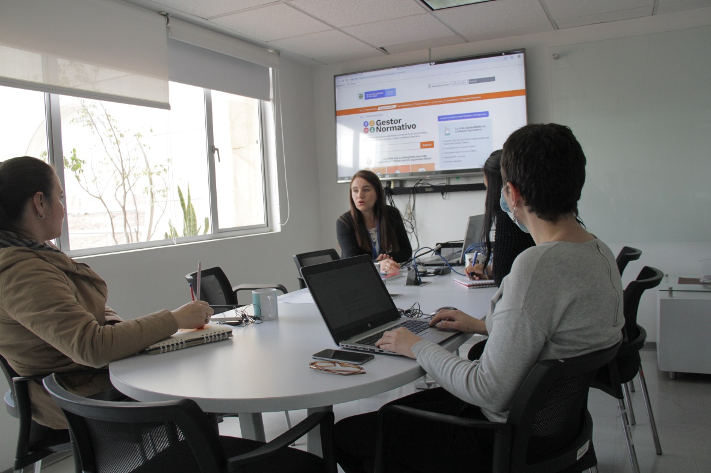
    1. Resultados grandes logros 2019
1.2. Proceso de Asesoría para la modernización institucional del Estado Colombiano
Lideramos el proyecto de transformacional del Gobierno Nacional con la expedición del Decreto Ley – Facultades extraordinarias para simplificar, suprimir o reformar trámites, procesos y procedimientos innecesarios en la administración pública, en el que se materializaron 1.800 propuestas recibidas en los más de 150 artículos normativos.
Consolidamos una Estrategia Territorial integral que fortaleció el desempeño institucional de las entidades territoriales en los temas de Función Pública.
Cumplimos con lo previsto en las Facultades Extraordinarias del Plan Nacional de Desarrollo, modernización y eficiencia de las entidades públicas del Sector Financiero, por el cual se crea una sociedad: el Grupo Bicentenario.
Con la reestructuración de la Contraloría General de la República, se desarrolla la estructura y se crea la Dirección de Información, Análisis y Reacción Inmediata y otras dependencias requeridas para el funcionamiento de la Entidad y se modifica la planta de empleos.
Autonomía presupuestal del Consejo Nacional Electoral, estableciendo la estructura orgánica e interna y creando la planta de personal del Consejo Nacional Electoral

Slide 7

    1. Resultados grandes logros 2019
1.3. Gestión Meritocracia para una gestión pública transparente
Evaluamos el desempeño de 26 Jefes de Control Interno de entidades del orden nacional y apoyamos a la Presidencia de la República en el proceso de selección de los Jefes de Control Interno del orden nacional.
Posicionamiento en la evaluación cargos de libre nombramiento y remoción a 26 candidatos.
En año 2019 se evaluaron a 3773 personas.
150 concursos públicos y abiertos.
En el año 2019 se realizaron 150 procesos donde se evaluaron a 3184 candidatos.
Posicionamiento en procesos de selección en entidades no pertenecientes a la Rama Ejecutiva del Orden Nacional como lo son Alcaldías, Gobernaciones, Altas cortes, Consejo Superior, Defensoría, Contraloría General, Contralorías Departamentales, Distritales y Municipales y Fonprecom.

Slide 8
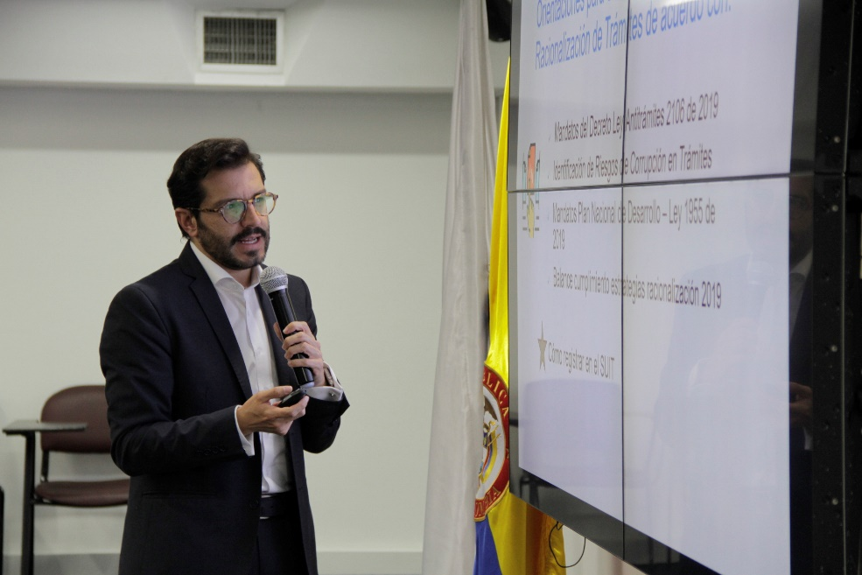
    1. Resultados grandes logros 2019
  1.4. Acciones de para el fortalecimiento de la relación estado-ciudadano
Se implementó a nivel nacional el Sistema de Rendición de Cuentas de la implementación del Acuerdo de Paz – SIRCAP - y avanzamos en los diseños de participación ciudadana tanto en las entidades nacionales como territoriales
Se realizó la consolidación de la información para la Audiencia de Rendición de cuentas y se publicó el informe de Rendición de Cuentas.
Se registro la información oportunamente en el aplicativo de la procuraduría (ITA), índice de transparencia y acceso a la Información, que permitió dar cumplimiento al registro de las acciones de los enlaces que intervienen en el botón de transparencia de la entidad.
Se realizó monitoreo de las acciones planificadas en los cronogramas de la relación estado-ciudadano, en donde al mes de diciembre se realizaron los seguimientos pertinentes donde las 117 actividades cumplieron en un 95.7%

Slide 9

    1. Resultados grandes logros 2019
1.5 Un Empleo Público fortalecido y servidores públicos empoderados
El 27 de junio de 2019, Día Nacional del Servidor Público, se sancionó la Ley 1960 en favor de los servidores públicos donde se beneficia a más de 250.000 servidores públicos permitiendo la movilidad en la carrera administrativa a través de concursos cerrados de ascenso y se promueven mecanismos de estímulo para el servidor público.
Promovimos el empleo público diverso e incluyente, abriendo, mediante el Decreto 2011 de 2017, el espacio para que las personas con discapacidad se vinculen a las entidades del Estado.
Desde finales de 2018 y durante 2019 se han venido llevando a cabo las cátedras del mar y cultura de la legalidad, las cuales tienen como fin desarrollar competencias en los Servidores Públicos que les permitan orientar sus actuaciones en la prestación de dicho servicio.

Slide 10
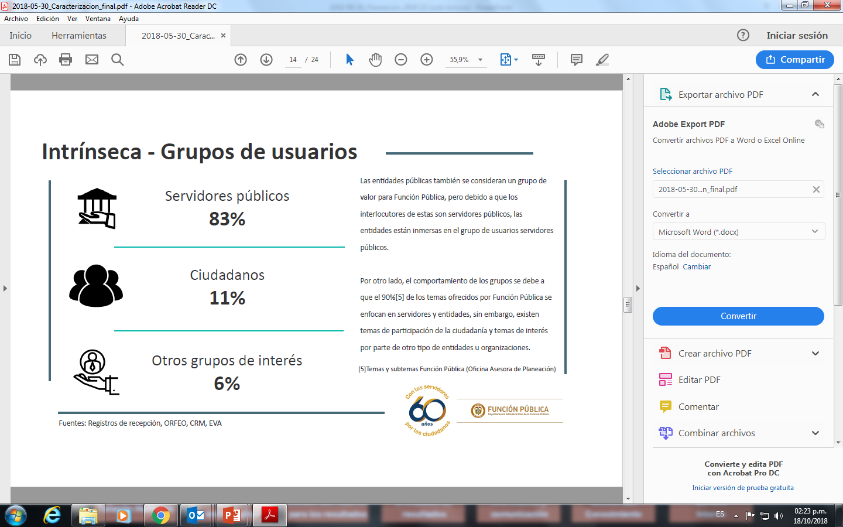
    1. Resultados Plan de Acción Anual 2019
1.1. Resultados asociados al objetivo: Consolidar una gestión pública moderna, eficiente, transparente, focalizada y participativa al servicio de los ciudadanos: este objetivo orienta las acciones institucionales que permitan la transformación organizacional y el fortalecimiento de capacidades institucionales, a través de la formulación e implementación de políticas, herramientas y estrategias, que a su vez fortalezcan la relación de los ciudadanos con el Estado y consoliden una cultura de integridad en el servicio público colombiano.
Acción Planificada | Resultado
1. Mejoramiento de la gestión y el desempeño de las entidades nacionales y territoriales a través de la implementación de MIPG | 100% de cumplimiento de las actividades planeadas de alistamiento y aplicación del instrumento FURAG, coordinación con los líderes de política, definición de la estrategia, elaboración e implementación del plan de trabajo de asesoría integral en nación y territorio.
2. Proceso de asesoría para la modernización institucional del Estado colombiano. | 100% de cumplimiento de las acciones definidas para el establecimiento de las Facultades Extraordinarias del PND: modernización del Sector Financiero a través de creación de la sociedad Grupo Bicentenario, autonomía presupuestal del Consejo Nacional Electoral, estableciendo la estructura orgánica e interna y creación la planta de personal del Consejo Nacional Electoral. Liderazgo del proyecto de transformacional del Gobierno Nacional con la expedición del Decreto Ley – Facultades extraordinarias para simplificar, suprimir o reformar trámites, procesos y procedimientos innecesarios en la administración pública, en el que se materializaron 1.800 propuestas recibidas en los más de 150 artículos normativos.
3. Equipos de control interno fortalecidos en competencias técnicas. | Se cumplió 25% de la meta establecida para la vigencia, adelantando coordinación con Presidencia de la República para el proceso de selección de jefes de control interno para las entidades del orden nacional, diseño e implementación de acciones para fortalecer las competencias técnicas de las oficinas de planeación y control interno en el esquema de las líneas de defensa, elaboración y socialización de lineamientos y metodologías para la administración del riesgo y el ejercicio de auditorías internas en nación y territorio
4. Diseño de lineamientos para la gestión del conocimiento y la innovación en las entidades públicas | Meta del 25% para la vigencia cumplida: elaboración de herramientas en gestión del conocimiento y la innovación, desarrollo de lineamiento técnico en gestión del conocimiento y la innovación en el marco del MIPG, socialización de las herramientas de gestión del conocimiento y la innovación a los grupos de valor a través de un espacio web dispuesto para rendición de cuentas donde se publican.
5. Trámites racionalizados | 100% de cumplimiento realizando acompañamiento a 1805 entidades, asistencia técnica a 4.529 servidores públicos, desarrollo de ejercicios participativos en el marco de la campaña estado simple Colombia ágil implementado por los 24 sectores del orden nacional asesoría y asistencia técnica para alcanzar la cifra de 68.123 trámites y otros procedimientos inscritos en el SUIT y se registraron 6.916 trámites. Elaboración y publicación en EVA del protocolo para solicitar la autorización de trámites, cadena de urbanismo y los trámites asociado, la asistencia técnica específica a las 16 entidades que están involucradas en la cadena y la identificación de 46 mejoras a los trámites que conforman la cadena, 21 lograron optimizar el trámite y 15 realizaron la inscripción en el SUIT.
6. Sistema nacional de rendición de cuentas fortalecido. | Cumplimiento al 25% de la meta para la vigencia, en donde se realizó un análisis al avance de las entidades del orden nacional del cumplimiento de los lineamientos del Sistema de Rendición de Cuentas – SIRCAP con base a los resultados FURAG. Se diseñó la estrategia de articulación entre los portales SIRCAP y Portal para la paz. Se realizó la actualización del Diseño del Sistema de Rendición de Cuentas Capa Territorial y se expidió la circular 100-006 dirigida a las entidades del orden nacional y territorial para adoptar los lineamientos del SIRCAP
7. Multiplicadores en control social formados | Se alcanzó el 100% de la meta establecida en donde se elaboró un módulo de control social previa validación mediante taller presencial con personas en situación de discapacidad, entrevistas con representantes de la población y con entidades del sistema nacional de discapacidad. Se adelantó la formación de 1435 multiplicadores en control social formados.
8. Planes anticorrupción implementados en entidades nacionales y territoriales | Se dio cumplimiento al 100% establecido para está acción, en donde se elaboraron los componentes de racionalización de trámites y rendición de cuentas para la actualización de la metodología del plan anticorrupción. Durante la vigencia se adelantó asistencia técnica en el diseño e implementación de los planes anticorrupción a 2.203 entidades y 6.218 servidores públicos.

Slide 11
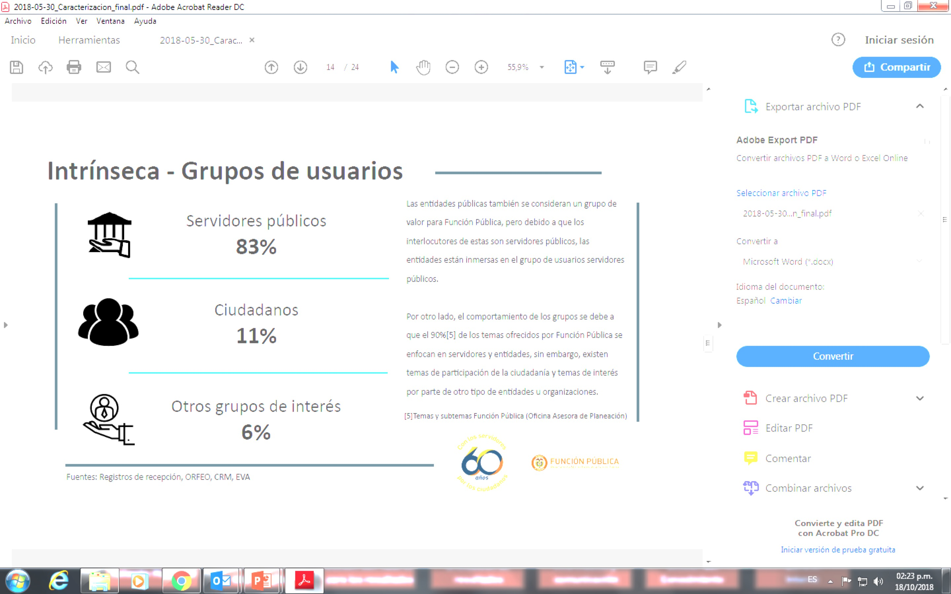
    Resultados grandes logros 2019
1.2. Resultados asociados al objetivo: Enaltecer al servidor público y su labor: el Sector Empleo Público se encamina hacia la consolidación de un modelo de empleo público innovador, que potencie la capacidad del Estado y la administración Pública para mejorar la productividad individual e institucional, el crecimiento y la motivación del servidor público.
Acción Planificada | Resultado
1. Reforma y aplicación de la política del empleo público. | 100% de cumplimiento en la entrega de la matriz con la estrategia de talento humano actualizada normativamente, acompañamiento ante el congreso para la emisión de la Ley 1960 de 2019 para la actualización del plan nacional de formación y capacitación, bienestar y gerencia pública, así mismo el apartado de empleo público y negociación sindical, el documento actualizado del PNFC y del nuevo modelo de gerencia pública y documento Estado del arte empleo público en el marco de la revisión bibliográfica del Empleo Público.
2. Planes de gestión estratégica de talento humano de entidades nacionales y territoriales elaborados y con seguimiento | Se dio un 25% de cumplimiento de la acción, cerrando la meta con un total de 167 entidades con planes de acción, de las cuales 78 son del orden nacional y 89 del orden territorial, reportadas en 16 alcaldías capitales, 16 gobernaciones y 57 alcaldías de diferentes categorías
3. Promoción de un empleo público incluyente y diverso. | Cumplimiento del 25% planificado. Participación en eventos relacionados con la difusión y promoción de vinculación de personas en situación de discapacidad, como el Consejo Nacional de Discapacidad sesión XLVX (03 de diciembre). La socialización de la Circular Conjunta No. 025 de 2019 del la Procuraduría General de la Nación y la Función Pública, para el seguimiento a la implementación del Decreto 2011 de 2017. Articulación con la Supersociedades en la ruta de empleabilidad (16 de diciembre). Apoyo en la elaboración del reporte sobre la implementación de la Resolución 73/142 Desarrollo Inclusivo Personas con Discapacidad (23 de diciembre). Socialización sobre la estrategia para recopilar la información del cumplimiento del Decreto 2011 de 2017. Inclusión de personas en situación de discapacidad en el sector público con corte a 31 de diciembre de 2019. Informe sobre la participación de la mujer en los cargos de los niveles decisorios del Estado colombiano vigencia 2019, publicado con reporte del 44,7% de participación. Reporte de consulta habilitado en el SIGEP de personas en situación de discapacidad vinculadas y registrada con fecha 27 de diciembre de 2019, en la que muestra 2917 registros.
4. Servidores públicos seleccionados a través de procesos de excelencia en el ingreso (servidores competentes | 100% de cumplimiento de acuerdo a las actividades planteadas. Para el año 2019 se aplicaron pruebas, se calificaron y elaboraron informes a 3773 candidatos para cargos de libre nombramiento y remoción, de cuales 26 fueron para jefes de control interno. En lo transcurrido del año se dio apertura a diez concursos para la conformación de las ternas para directores territoriales del Instituto Geográfico Agustín Codazzi - IGAC, cincuenta y tres (53) concursos para la conformación de las ternas para treinta (30) Gerentes Seccionales del Instituto Colombiano Agropecuario - ICA, cuatro (4) Directores Territoriales del Instituto Geográfico Agustín Codazzi - IGAC, las cuales fueron canceladas, y diecinueve (19) Directores Territoriales INVIAS, doce (12) concursos para la conformación de las ternas para doce (12) Directores Territoriales del Instituto Nacional de Vías - INVIAS, cincuenta y dos (52) concursos para la conformación de las ternas en dos entidades, Servicio Nacional de Aprendizaje - SENA y Escuela Superior de la Administración Pública - ESAP.
5. Servidores públicos formados en materia de integridad | 100% de cumplimiento a las actividades. Elaboración de contenidos del curso virtual sobre integridad con apoyo de la Escuela Superior de la Administración Pública- ESAP, objeto virtual de aprendizaje definido y ubicado en tanto en plataforma de la Escuela Superior de la Administración Pública - ESAP como en Función Pública. Creación curso de integridad, transparencia y lucha contra la corrupción que busca sensibilizar y establecer pautas de acción en valores para los servidores públicos de las entidades del Estado, el cual se puede realizar vía web. Se inscribieron 300 servidores públicos y se generaron 81 certificados.
6. Servidores públicos formados en materia de innovación pública | 100% actividades cumplidas. Taller de escritura para fortalecer el eje de generación y producción de la dimensión de gestión del conocimiento y la innovación al interior de la entidad. Aplicación de metodología de innovación (pensamiento sistémico) con Direcciones Técnicas para determinar ideas sobre una herramienta que permita medir los indicadores del Doing Bussines para el tema de trámites. Foro Internacional de Gestión y Desempeño para la innovación Pública, con la participación de más 500 asistentes entre servidores públicos, académicos y estudiantes.

Slide 12
    Resultados grandes logros 2019
1.3. Asociados al Objetivo: Consolidar a Función Pública como un Departamento eficiente, técnico e innovador: para el cumplimiento de este objetivo Función Pública implementa el Modelo Integrado de Planeación y Gestión (MIPG), gracias al cual logra identificar las oportunidades de mejora permitiéndole enfocar su trabajo para satisfacer las necesidades y garantizar los derechos de nuestros grupos de valor
Acción Planificada | Resultado
1. Proyecto de mejoramiento institucional implementado (MIPG). | Cumplimiento del 100% en relación a la meta establecida para la vigencia. Análisis participativo y creación del documento para modificación de la plataforma estratégica. Identificación y gestión de los riesgos de la Entidad para la vigencia 2019. Análisis de los resultados FURAG y se estableció el plan de acción para cierre de brechas. Procesos actualizados durante la vigencia. Propuesta de modificación de un nuevo modelo de operación por procesos. Estrategia definida de uso y apropiación de los 15 procesos institucionales, actualización de 360 documentos correspondientes a procedimientos, políticas de operación, manuales, guías, protocolos, formatos, planes y otros documentos asociados, alcanzando un 97% del total de documentos actualizados.
2. Gestión estratégica de talento humano implementada (servidores motivados, productivos y competentes). | 100% del plan de trabajo establecido. Se desarrollaron actividades enfocadas a mejorar el ambiente laboral de los colaboradores de la entidad, a través de eventos deportivos, espacios de entretenimiento, áreas para el descanso, sala amiga familias lactantes, bonos, capacitaciones, entre otras, buscando el aumento y el fortalecimiento de las competencias y la productividad de los equipos de trabajo.
3. Gestión internacional de Función Pública fortalecida. | Se dio cumplimiento al 100% establecido como meta para la vigencia realizando las siguientes actividades: acompañamiento a la postulación de servidores públicos a becas, a las cuales se postularon en el mes de septiembre 11 personas a 4 cursos de la Escuela Iberoamericana de Administración y Políticas Públicas - EIAPP del Centro Latinoamericano de Administración para el Desarrollo - CLAD y en el mes de noviembre se postularon 4 servidores públicos al curso sobre liderazgo público de la Escuela Iberoamericana de Administración y Políticas Públicas – EIAPP. Fortalecimiento de la participación en Organismos Multilaterales en cabeza del Director de Función Pública, participando en la versión 108 de la conferencia internacional del trabajo de la Organización Internacional del Trabajo - OIT. Elección como Presidente del Centro Latinoamericano de Administración para el Desarrollo - CLAD en el periodo del 2019-2021. Asesoría para la participación en el World Government Summit en Dubái y en el XXI Congreso Internacional del Centro Latinoamericano de Administración para el Desarrollo - CLAD en el mes de noviembre.
4. Estrategia de comunicaciones institucional desarrollada | Cumplimiento del 100% de lo planificado. Elaboración de dos documentos internos, uno que identifica el nuevo enfoque institucional y uno sobre las necesidades internas y externas de comunicación. Se generaron contenidos para 243 servicios de noticias, 710 boletines de prensa, 6 boletines de sirvo a mi país, 7 Cartas Administrativas y 367 contenidos en la Intranet. Se brindó todo el apoyo para la organización y/o cubrimiento de eventos asociados a la entidad, la organización en el diseño de piezas y el cubrimiento periodístico desarrollando campañas. Se elaboraron 9 noticieros Función Pública en 1 minuto, 35 piezas de Función Pública en imágenes, 21 magazine de sirvo a mi país, 6 videos de actualidad Función Pública, 7 piezas de equipo DAFP y 176 videos de apoyo a la gestión de las áreas, para un total de 254 piezas audiovisuales.
5. Política de gobierno y seguridad digital ejecutada. | 25% cumpliendo con lo establecido en el levantamiento de los riesgos de información asociados al Proceso de Tecnologías de la Información. Generación del documento diagnóstico de la Política de Seguridad y Privacidad de la Información. Implementación de la estrategia de socialización diseñada en el marco del contrato 182 de 2019, con la Corporación Colombia Digital. Generación de capacidades institucionales a través de un proceso de gestión de cambio. Actualización del inventario de activos de información.
6. Fortalecimiento de la estrategia de relación Estado ciudadano | 100% de cumplimiento de la meta establecida. Consolidación de la información para la audiencia pública, informe de rendición de cuentas publicado en el portal de la entidad. Registro oportuno de la información en el aplicativo de la procuraduría Índice de Transparencia y Acceso a la Información – ITA. Actualización de la información del botón de transparencia. Monitoreo de las acciones planificadas en los cronogramas de la relación estado-ciudadano, que permitió el cumplimiento del 97% de las 118 actividades planificadas.

Slide 13
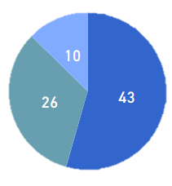
    2. Resultados plan estratégico institucional 2019 - 2022 y plan de acción anual PAA 2019
Productos Planeación por Objetivos Institucional
2. Enaltecer al Servidor Público y su labor.
3. Consolidar a Función Pública como un Departamento eficiente, técnico e innovador.
1. Consolidar una gestión pública moderna, eficiente, transparente, focalizada y participativa al servicio de los ciudadanos.
El Departamento Administrativo de la Función Pública lideró la articulación de los 24 sectores de Gobierno, así como las mesas de trabajo con las entidades territoriales y gremios empresariales.
Se firmó entre el Gobierno Nacional, las Organizaciones Sociales y la Federación UNETE, el acta de acuerdo colectivo, donde pactaron entre otros, expedir decretos en materias de protección especial para empleados, requisitos para el desempeño de los cargos.
Se expide el Decreto 2365 de 2019, por el cual se adiciona el capítulo 5 al título 1 de la parte 2 del libro 2 del Decreto 1083 de 2015 Reglamentario Único del Sector de Función Pública, en lo relacionado con el ingreso de los jóvenes al servicio público, así mismo, se diseña y publica el documento que contiene lineamientos sobre la vinculación de personas en situación de discapacidad en el sector público y que da cuenta de lo establecido en el Decreto 2011 de 2017.
Colombia logra en la vigencia 2019, la presidencia del CLAD.
Aprobación de Ley que moderniza el Empleo Público (Ley 1960 de 2019).
Durante la vigencia se adelantó asistencia técnica en el diseño e implementación de los planes anticorrupción a 2.203 entidades y 6.218 servidores públicos.
Se elaboró la propuesta de contenidos para servidores públicos para trato digno con enfoque étnico a las comunidades negras, afrocolombianas, raizales y Palenqueras (NARP).
Se formaron 1435 multiplicadores en control social.

Slide 14
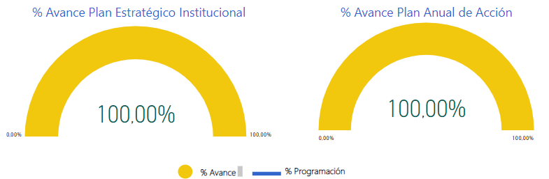
    2. Resultados plan estratégico institucional 2019 - 2022 y plan de acción anual PAA 2019
Se realizó acompañamiento técnico a 4 reformas contempladas en la Ley 1955 de 2019, a través de la cual se otorgaron facultades extraordinarias al presidente de la República.
Se desarrolló la estrategia territorial a través de la asesoría a 292 entidades, de esta forma se llevaron a cabo 3.113 talleres de asesorías, 224 eventos masivos, y se obtuvo como resultado que 195 entidades priorizadas, contaran con un avance en Plan de Gestión Territorial - PGT superior al 80%.
Se desarrolla el evento Premio Nacional de Alta Gerencia 2019 en el salón Bolívar de la Casa de Nariño.
En el ámbito internacional, se generaron nuevas alianzas con países como Emiratos Árabes Unidos, Honduras, Paraguay y Costa Rica.
Se consolidó el Mapa de Aseguramiento de Función Pública, en coordinación con la Dirección de Gestión y Desempeño Institucional y la Oficina Asesora de Planeación.
Se expide el del Decreto 2106 de 2019 (Trámites), Ley 1960 (Modificación de la Ley 909 de 2004), Ley 2013 de 2019 (Publicación proactiva de Bienes y Rentas), entre otros.
Se consolidó la estrategia de Equipos Transversales a través de la atención y fortalecimiento de los mecanismos de trabajo, se convocaron y desarrollaron 17 Encuentros de Equipo Transversal, se ofertaron 9 Diplomados en alianza con la Escuela Superior de la Administración Pública - ESAP.

Slide 15
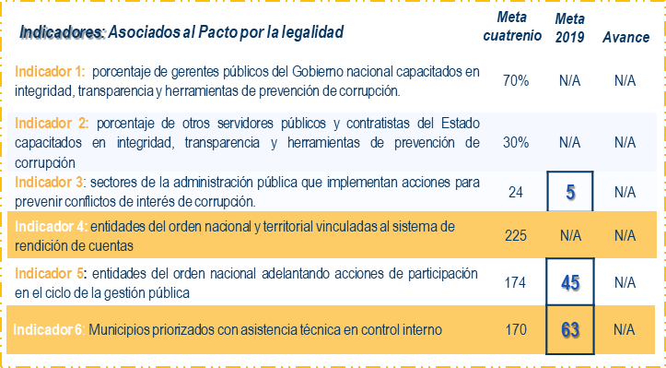
    2. Resultados Sinergia 2019
Avance de Gestión diciembre 30 de 2019
Indicador 1 y 2: Se elaboró el curso a gerentes públicos del Gobierno Nacional capacitados en integridad, transparencia y herramientas de prevención de corrupción, además de incluir a servidores públicos y contratistas.
Indicador 3: Los sectores que tuvieron acciones implementadas en la prevención de conflictos de interés y corrupción fueron “Educación, estadística, justicia, salud y transporte”
Indicador 4: En el año 2019 se realizó el diseño del Sistema Nacional de Rendición de Cuentas y su vinculación se hará mediante un decreto presidencial a través del cual inicie la implementación del mismo, vinculante para las entidades del orden nacional y territorial de la Rama Ejecutiva.
Indicador 5: Se brindó asistencia técnica adicional a 180 entidades que hacen parte de la formulación e implementación de acciones de participación en el ciclo de la gestión pública, dentro del marco de los planeas institucionales, durante la vigencia 2019.
Indicador 6: Aplicación del autodiagnóstico de control interno en 63 municipios.

Slide 16
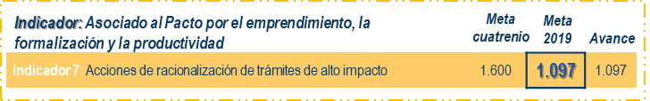
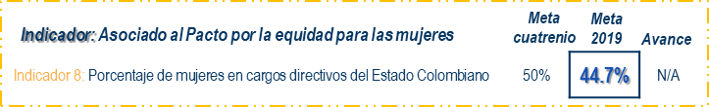
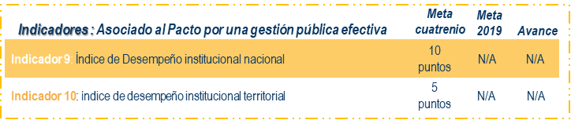
    2. Resultados Sinergia 2019
Avance de Gestión diciembre 30 de 2019
Indicador 7: 1.097 acciones de racionalización, de las cuales 662 corresponden al orden territorial y 435 al orden nacional.
Indicador 8: i) Publicación el Informe sobre la participación de la mujer en los cargos de los niveles decisorios del Estado colombiano vigencia 2019. ii) actualización del informe de la Ley de Cuotas vigencia 2018. solicitada por la Procuraduría General de la Nación iii) Aumento en las asesorías a las entidades en relación a la Política de Empleo Público y de Gestión Estratégica del Talento Humano.
Indicador 9: Reporte MIPG del 100% de entidades orden nacional. Definición de la línea base en el orden nacional del 74,3.
Indicador 10: Reporte en MIPG del 97 % de entidades orden territorial. Definición de la línea base en el orden territorial del 56,5%

Slide 17
    3. Resultados ejecución presupuestal, financiera y proyectos de inversión
El Departamento Administrativo de la Función Pública para cumplir con su misión de fortalecer la gestión de las entidades públicas nacionales y territoriales y, mejorar el desempeño de los servidores públicos al servicio del Estado, contribuir al cumplimiento de los compromisos del gobierno con el ciudadano y aumentar la confianza en la administración pública y en sus servidores, contó con un presupuesto apropiado de $40.384.508.438. A través del decreto 2412 de 2019 se reducen recursos de inversión al Departamento Administrativo de la Función Pública por valor de $ 1,737.311.298. millones de pesos finalizando la vigencia con un presupuesto total apropiado de $38.647.197.140.
Según el Decreto 2467 del 2018, “Por el cual se liquida el presupuesto general de la Nación para la vigencia fiscal de 2019, se detallan las apropiaciones y se clasifican y definen los gastos”, se asigna una apropiación inicial a Función Pública de $28.822.508.438, distribuidos de las siguientes manera:
CONCEPTO | APORTE NACIÓN
FUNCIONAMIENTO | $ 19.894
Gastos de personal | $ 16.763,00
Adquisición de bienes y servicios | $ 2.509,36
Transferencias corrientes | $ 520,00
Gastos por tributos, multas e intereses de mora | $ 101,64
INVERSIÓN | $ 8.929
Desarrollo y fortalecimiento de capacidades de las entidades territoriales de la circunscripción Nacional | $ 2.087,42
Implementación y fortalecimiento de las políticas lideradas por Función Pública a nivel Nacional | $ 4.002,52
Mejoramiento de la gestión de las políticas públicas a través de las tic Nacional | $ 2.538,56
Mejoramiento de la imagen y funcionalidad del edificio sede del departamento administrativo de la Función Pública Bogotá | $ 300,00
TOTAL PRESUPUESTO 2019 | $ 28.823

Slide 18
    3. Resultados ejecución presupuestal, financiera y proyectos de inversión
Mediante la Resolución No. 028 del 16 de enero de 2019, se incorporaron recursos por la suma de $11.000.000.000 en el presupuesto de gastos de inversión de Función Pública, provenientes del Convenio Interadministrativo No. BOG-051 de 2019, celebrado entre la Escuela Superior de Administración Pública – ESAP y el Departamento Administrativo de la Función Pública, los cuales fueron distribuidos en los proyectos de inversión, así:
CONCEPTO | VALOR
Fortalecimiento de la gestión pública en las entidades nacionales y territoriales | $ 7.091.510.000
Desarrollo y fortalecimiento de capacidades de las entidades territoriales de la circunscripción nacional | $ 719.704.000
Implementación y fortalecimiento de las políticas lideradas por Función Pública a nivel Nacional | $ 6.371.806.000
Fortalecimiento de la gestión y dirección del sector Empleo Público | $ 3.908.490.000
Mejoramiento de la gestión de las políticas públicas a través de las tecnologías de la información TICS | $ 3.908.490.000
Total | $ 11.000.000.000
La ejecución presupuestal, con corte 31 de diciembre de 2019, a nivel de compromisos, alcanzó un avance de 96% y a nivel de obligación un 91%, así:

Slide 19
    3. Resultados ejecución presupuestal, financiera y proyectos de inversión
Detalle de la ejecución presupuestal:
Descripción | Apr. Vigente | Compromiso | Obligación | % | %
 |  |  |  | Comp/ | Oblig/
 |  |  |  | Aprop. | Aprop.
Gastos de personal | $ 17.270 | $ 17.060 | $ 17.059 | 99% | 99%
Adquisición de bienes y servicios | $ 2.509 | $ 2.165 | $ 2.131 | 86% | 85%
Transferencias corrientes | $ 575 | $ 330 | $ 325 | 57% | 56%
Gastos por tributos, multas e intereses de mora | $ 102 | $ 79 | $ 79 | 78% | 78%
Total presupuesto de funcionamiento | $ 20.456 | $ 19.634 | $ 19.593 | 96% | 96%
Inversión CSF | $ 8.589 | $ 8.394 | $ 8.376 | 98% | 98%
Inversión SSF | $ 9.603 | $ 8.939 | $ 8.153 | 93% | 85%
Total presupuesto inversión | $ 18.191 | $ 17.333 | $ 16.529 | 95% | 91%
Total | $ 38.647 | $ 36.966 | $ 36.122 | 96% | 93%
** Por inversión, al cierre del 31 de diciembre de 2019, se comprometió el 95% del presupuesto asignado, que equivale a $ 17.333 millones, y se obligó el 91% correspondiente a $ 16.529 millones
PROYECTO DE INVERSIÓN | SIT | Apr. vigente | Ejecución a nivel de compromiso |  | Ejecución a nivel de obligación
 |  |  | $ | % | $ | %
Desarrollo y fortalecimiento de capacidades de las entidades territoriales de la circunscripción. | CSF | $ 1.999 | $ 1.970 | 97,99% | $ 1.970 | 97,93%
 | SSF | $ 583 | $ 561 |  | $ 559
Subtotal |  | $ 2.530 | $ 2.529 |  | $ 2.529
Implementación y fortalecimiento de las políticas lideradas por Función Pública a nivel nacional. | CSF | $ 3.769 | $ 3.674 | 94,11% | $ 3.656 | 93,43%
 | SSF | $ 6.232 | $ 5.737 |  | $ 5.687
Subtotal |  | $ 10.000 | $ 9.411
 |  |  |  |  | $ 9.343
Mejoramiento de la gestión de las Políticas Públicas a través tics Nacional. | CSF | $ 2.521 | $ 2.450 | 95,91% | $ 2.450 | 82,07%
 | SSF | $ 2.788 | $ 2.641 |  | $ 1.907
Subtotal |  | $ 5.309 | $ 5.092 |  | $ 4.357
Mejoramiento de la infraestructura propia del sector | CSF | $ 300 | $ 300 | 100% | $ 300 | 100%
Subtotal |  | $ 300 | $ 300 |  | $ 300
TOTAL | $ 18.191* |  | $ 17.333 |  | $ 16.529

Slide 20
    3. Resultados ejecución presupuestal, financiera y proyectos de inversión
Estados financieros
ACTIVO | Noviembre 2019
 | $ | %
Activos corriente
Efectivo | 15.500.000 | 0,11%
Rentas por cobrar | 47.490.763 | 0,34%
Otros activos | 7.291.221.352 | 61.93%
Total activos corriente | 7.354.212.115 | 100,00%
Activos no corriente
Propiedades, planta y equipo | 5.312.693.700 | 37.62%
Otros activos | 1.455.778.128 | 3.90%
Total activos no corriente | 6.768.471.828 | 100,00%
Total activo | 14.122.953.943 | 100,00%
PASIVO | Noviembre 2019
 | $ | %
Pasivo corriente
Cuentas por pagar | 275.513.744 | 2.75%
Obligaciones laborales y de seguridad social integral | 3.133.001.927 | 31.31%
Provisiones | 249.036.099 | 2.49%
Total pasivo corriente | 3.921.385.574 | 63.45%
Total pasivo | 10.006.727.355 | 100,00%
Con corte a 30 de Noviembre de 2019
PATRIMONIO | Noviembre 2019
 | $ | %
Patrimonio
Patrimonio entidades de gobierno | 4.116.226.588 | 100,00%
Total patrimonio | 4.116.226.588 | 100,00%
Total pasivo y patrimonio | 14.122.953.943 | 100,00%
Con corte a 30 de Noviembre de 2019
Los estados financieros se proyectan al mes de noviembre, debido a que el Sistema integrado de información financiera – SIIF, y la contaduría General de la Nación no ha realizado el cierre y del cuál tiene un plazo reporte para el mes de febrero del presente año, de acuerdo a lo establecido en la circular externa No. 001 del 2020

Slide 21
    3. Resultados ejecución presupuestal, financiera y proyectos de inversión
Estados financieros
Con corte a 30 de Noviembre de 2019
El balance general del Departamento Administrativo de la Función Pública a 30 de noviembre de 2019 presentó saldos en sus activos por valor de $ 14.122.953.943; el 0.11% del total del activo corresponde al saldo del efectivo, el 0.34% del total del activo corresponde a rentas por cobrar por concepto de incapacidades, el 61.93% del total del activo corresponde a otros activos de los cuales el más representativo pertenece a recursos entregados en administración (CUN), el 37.62% del total del activo corresponde a las propiedades planta y equipo que posee la entidad.
El pasivo total por valor de $ 10.006.727.355; el 2.75% se encuentra las cuentas por pagar, el 31.31% del total del pasivo corresponde a beneficios de empleados, el más representativo es el cálculo actuarial, el 2.49% del total del pasivo corresponde a la provisión de litigios y demandas; el 63.45% corresponde al saldo del convenio suscrito entre la Escuela Superior de la Administración Pública - ESAP y Función Pública que se encuentra por legalizar.
En cuanto al patrimonio este corresponde al capital fiscal y al resultado del ejercicio de la vigencia.
Por otra parte, el estado de resultados muestra los ingresos de acuerdo al presupuesto asignado a la Entidad y los ingresos por transferencias; los gastos corresponden a la ejecución del presupuesto y a los gastos de funcionamiento.

Slide 22
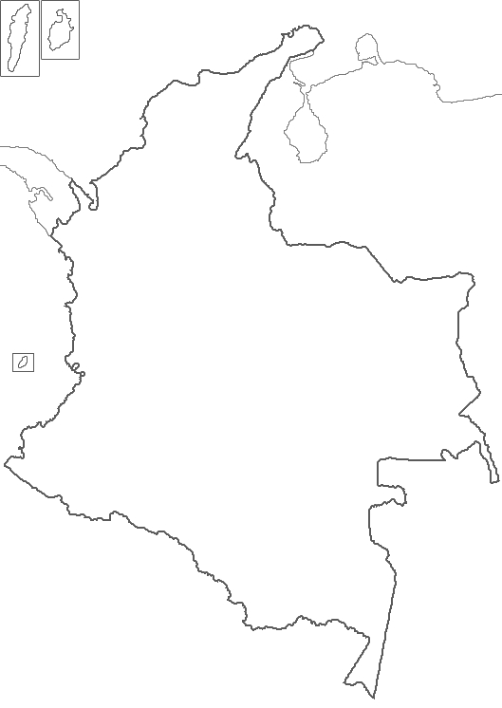


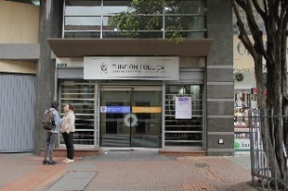
    3. Resultados ejecución presupuestal, financiera y proyectos de inversión
Desarrollo y fortalecimiento de capacidades de las entidades territoriales de la circunscripción nacional.
Apropiación vigente | Avance físico producto | Avance gestión | Avance financiero
$ 2.582 | 81,00% | 84,00% | 97,93%
Implementación y fortalecimiento de las políticas lideradas por Función Pública a nivel Nacional
Apropiación vigente | Avance físico producto | Avance gestión | Avance financiero
$ 10.000 | 121,00% | 101,00% | 93%
Mejoramiento de la gestión de las políticas públicas a través de las tecnologías de la información TICS
Apropiación vigente | Avance físico producto | Avance gestión | Avance financiero
$ 5.308 | 100,00% | 100,00% | 82%
Mejoramiento de la imagen y funcionalidad del edificio sede del departamento administrativo de la Función Pública
Apropiación vigente | Avance físico producto | Avance gestión | Avance financiero
$ 300 | 100,00% | 100% | 100%

Slide 23
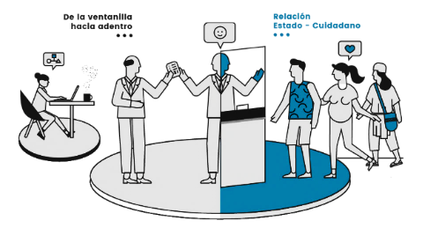
    4. Resultados Plan Marco de Implementación
    Acciones 2019
Indicador: Sistema de rendición de cuentas - Con mecanismos de rendición de cuentas diseñado e implementado.
1
Avance: Para el diseño de la capa territorial del Sistema de Rendición de Cuenta del acuerdo de paz, en el primer semestre de 2019 se llevó a cabo reunión con Departamento Nacional de Planeación - DNP para articulación de lineamientos. Así mismo y como aporte al diseño de la capa nacional, se actualizaron los lineamientos para el informe de rendición de cuentas del acuerdo de paz, los cuales fueron socializados en el en encuentro de equipos trasversales de planeación, llevado a cabo el 6 de mayo del 2019.
Bajo lo anterior, Función Pública realizó el monitoreo a las acciones de rendición de cuentas adelantadas por parte de las entidades del orden nacional y territorial con enfoque de paz, identificando que de las cincuenta y siete (57) entidades del orden nacional obligadas a presentar los informes de rendición de cuentas, de acuerdo a los lineamientos establecidos por el Sistema de Rendición de Cuentas de la Implementación del Acuerdo de Paz (SIRCAP), 43 habían publicado el segundo informe de rendición de cuentas, que comprende el periodo de enero a diciembre de 2018. Además se evidenció, que pese a no estar obligadas, dos (2) entidades publicaron el informe.
2
Indicador: Plan Nacional de Formación de Veedores actualizado e implementado
Avance: se virtualizaron los módulos del Plan Nacional de Formación para el Control Social y están dispuestos en la plataforma de la Escuela Superior de la Administración Pública – ESAP, de forma que se puedan recibir retroalimentaciones por parte de la ciudadanía. De igual forma, se elaboró el Módulo de Control Social a la Implementación del Acuerdo de Paz, el cual indica los pasos a seguir por parte de la ciudadanía, sus organizaciones y beneficiarios del acuerdo en general, para controlar sus temas de interés, en este módulo se articula una herramienta para efectuar este control ciudadano a través del Sistema de Rendición de Cuentas, dicho proceso de elaboración contó con la validación de los contenidos conceptuales y metodológicos por parte de entidades públicas líderes en materia y por parte de organizaciones no gubernamentales interesadas.
Finalmente, frente a la implementación de los módulos del Plan Nacional de Formación en Control Social, Función Pública desarrolló jornadas de formación de multiplicadores en control social en coordinación con la Red Institucional de Apoyo a las Veedurías Ciudadanas y las Redes Departamentales, logrando consolidar un total de 1.435 multiplicadores formados en control social.
3
Indicador: Municipios priorizados con asistencia técnica en control interno, ejecutada.
Avance: En relación al compromiso “Municipios priorizados con asistencia técnica en control interno”, es imperativo señalar que Función Pública lleva a cabo el proceso de acompañamiento para la consolidación de Modelo Integral de Planeación y Gestión - MIPG en las entidades del orden nacional y territorial, con los cuales se trabaja de manera integral en la asesoría para la comprensión de las dimensiones, que incluye control interno, así como en la creación de instancias y la adopción de cada política a través de los instrumentos correspondientes y el incremento de los conocimientos y habilidades de los servidores públicos, que debe reflejarse en avances en las mediciones de los indicadores de desempeño.
En el año 2019 han asesoraron 43 municipios PDET, Caucasia, El Bagre, Nechí, Segovia, Taraza, Zaragoza, Apartado, Carepa, Chigorodó, Necoclí, Turbo, Florencia, Curillo, El Paujil, Solano, Piendamó, Valledupar, Manaure Balcón del Cesar, La Paz Robles, Istmina, Medio Atrato, Novita, Valencia, Dibulla, Fonseca, San Juan del Cesar, Santa Marta, Ciénaga, Uribe, Puerto Concordia, Ricaurte, Sardinata, Teorama, Tibú, Mocoa, Leguizamo, Los Palmitos, Ovejas, Ataco, Planadas, Rioblanco, Florida, y Pradera.

Slide 24
    4. Resultados Plan Marco de Implementación
    Acciones 2019
4
Indicador: Pueblos y comunidades étnicas formados en temas de control social y veedurías
Avance: Se ejecutó la fase de alistamiento, en la cual se ha llevado a cabo una coordinación interinstitucional en el marco de la Red Institucional de Apoyo a las Veedurías Ciudadanas, y se han realizado consultas a los pueblos y comunidades étnicas sobre los temas de interés y sus formas de enseñanza-aprendizaje respetando la diversidad, los enfoques étnico-territoriales, los espacios interétnicos e interculturales y los sistemas comunitarios propios de veeduría, control social y vigilancia especial de los organismos.
En el 2019 se han realizado 3 talleres de formación en control social con enfoque étnico en los departamentos de Chocó, Putumayo y San Andrés con la asistencia de 217 participantes pertenecientes a 24 pueblos y comunidades étnicas: Consejo comunitario de Rio Quito, Consejo comunitario de Tutendo, Consejo comunitario de Quibdó, Consejo comunitario de Baudó, Consejo comunitario de Paimado, Consejo Comunitario Mayor de la Organización Popular y Campesina del Alto Atrato (COCOMOPOCA), Ruta Pacífica de las Mujeres; Consejo Comunitario Mayor de la Asociación Campesina Integral del Atrato, Fundación Mujer Afro Empoderada, Pastoral de la salud, Consejo Parroquial, Resguardo Inga de Mocoa, Resguardo Inga de Yunguillo, Resguardo Inga Alto Mango, Resguardo Inga de Huasipongo, Resguardo Inga San Miguel de la Castellana, Resguardo Inga de Santiago, Resguardo Inga Villa Catalina, Resguardo Inga Musu Waira Sacha Nukanchipa, Resguardo Inga Playaco, Resguardo de Villa Garzón, Veeduría 'El tercer poder’, Junta de Acción Local Cobe, Veeduría de la salud, Asociación ASOPACFA.
5
Indicador: Plan de formación a veedores con pertinencia cultural, diseñado e implementado
Avance: Se ha avanzado en el proceso de concertación de este compromiso, a través de la Red Institucional de Apoyo a las Veedurías Ciudadanas y se ha coordinado con el Ministerio del Interior en la caracterización y localización geográfica de los distintos pueblos y comunidades indígenas, negros, afros, raizales, palanqueros y Rrom, considerando diferencias culturales, regionales, prácticas y costumbres.

Slide 25
    4. Resultados Compromisos CONPES 2019
CONPES 3918 | Nombre de la acción | Meta 2019 | Avance
Estrategia para la implementación de los Objetivos de Desarrollo Sostenible (ODS) en Colombia Finaliza: 31/12/2028 (1) | Acción 1 : Pedagogía sobre los ODS en para los entes territoriales, | 100% | 12%
Finaliza: 31/12/2027 (2) | Acción 2 : Capacitar a los aspirantes a alcaldías y gobernaciones para la apropiación de los ODS | 100% | 100%
CONPES 3920 | Nombre de la acción | Meta 2019 | Avance
Política nacional de explotación de datos (Big Data) Finaliza: 31/12/2028 | Acción 3 : Proponer la articulación de MIPG para la explotación de datos con las políticas de gestión y desempeño | 100% | 0%
 | Acción 4 : Promover en el marco del PNFC que las entidades públicas incluyan en el PIC temáticas relacionadas con la explotación de datos | 100% | 40%
CONPES 3944 | Nombre de la acción | Meta | Avance
Estrategia para el desarrollo integral del departamento de La Guajira y sus pueblos indígenas Finaliza: 31/12/2022 | Acción 5 : Fortalecer capacidades institucionales con criterios de re-ingeniería institucional para la implementación de MIPG en la Gobernación y las Alcaldías de La Guajira. | 16 | 11
 | Acción 6 : Actualizar el banco de buenas prácticas en participación para que las administraciones | 100% | 100%

Slide 26
    4. Resultados Compromisos CONPES 2019
CONPES 3932 | Nombre de la acción | Meta | Avance
Lineamientos para la articulación del Plan Marco de Implementación del Acuerdo Final Finaliza: 31/12/2031 | Acción 7: Monitoreo a la las acciones de rendición de cuentas adelantadas por parte de las entidades del orden nacional y territorial con enfoque de paz | 100% | 100% (reporte no validado)
CONPES 3957 | Nombre de la acción | Meta | Avance
Política nacional de laboratorios: prioridades para mejorar el cumplimiento de estándares de calidad Finaliza: 31/12/2020 | Acción 8: Identificar oportunidades de fortalecimiento y desarrollo de capacidades organizacionales (estructura, planta, formación) del Instituto Nacional de Metrología para superar las falencias relacionadas con el capital humano | 100% | Sin iniciar
CONPES 3956 | Nombre de la acción | Meta | Avance
Política de formalización empresarial Finaliza: 31/12/2021 | Acción 9 : Adaptar las páginas web del Sistema de Información de Trámites (SUIT) para incluir los trámites para empresarios que cada entidad tenga vigentes para cada CIIU | 100% | Sin iniciar
Finaliza: 31/12/2019 | Acción 10:: Establecer una metodología para optimizar los trámites empresariales a nivel territorial relacionados con la creación de empresas, formalización y emprendimiento y otros en el marco del Doing Business | 100% | 100%
Finaliza: 31/12/2021 | Acción 11: identificar trámites que tengan cobros asociados sin sustento legal para eliminar el cobro | 100% | Sin iniciar
CONPES 3932 | Nombre de la acción | Meta | Avance
Estrategia para la implementación de la política pública de catastro multipropósito Finaliza: 31/12/2019 | Acción 12: Fortalecer las capacidades de las entidades territoriales para asumir la gestión catastral y para aprovechar la información catastral en el diseño y ejecución de políticas públicas | 100% | Sin iniciar
* Se identificaron consultas de acceso a información y otros procedimientos administrativos sobre las cuales se cobra, los cuales se intervendrán en el marco de las Facultades Extraordinarias otorgadas en el artículo 333 de la Ley 1599 de 2019

Slide 27

    5. Resultados Plan Anticorrupción y de Atención al Ciudadano
Con el objeto de consolidar una gestión pública moderna, eficiente, transparente, focalizada y participativa al servicio de los ciudadanos, en el 2019 se adelantaron acciones planificadas que involucraron a todas las dependencias, el cual culminó con un resultado de 97 % de cumplimiento resaltados así:
 | Componente 1 | Componente 2 | Componente 3 (incluido Cronograma Rendición de Cuentas y Participación) | Componente 4 | Componente 5 | Total
Actividades programadas | 16 | 1 | 48 | 10 | 43 | 118
Actividades cumplidas | 16 | 1 | 45 | 10 | 43 | 115
Nivel de Cumplimiento = (Actividades cumplidas / Actividades programadas) *100 |  |  |  |  |  | 97%
A través del “Seguimiento Plan Anticorrupción Atención al Ciudadano” publicado en el portal Institucional, se describen por cada Componente, las respectivas evidencias. En general, el número de actividades cumplidas frente al número de actividades programadas por la entidad durante la vigencia 2019.
El detalle de avance a 31 de diciembre de 2019, de cada una de las actividades establecidas en el Plan Anticorrupción y de Atención al Ciudadano, se encuentra descrito en la dirección adjunta en el documento.

Slide 28
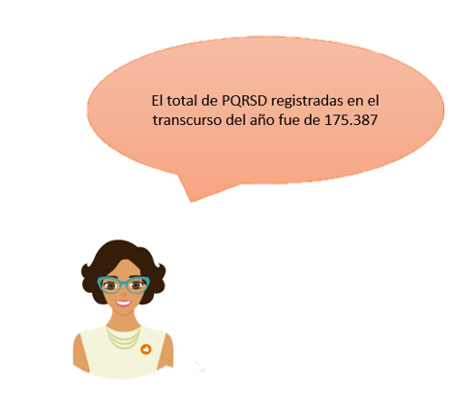
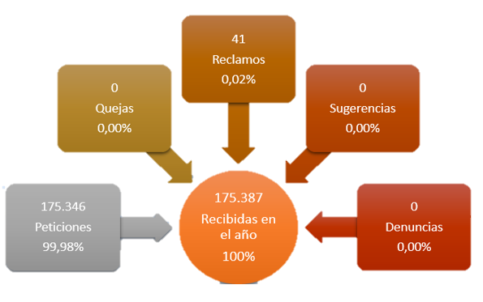
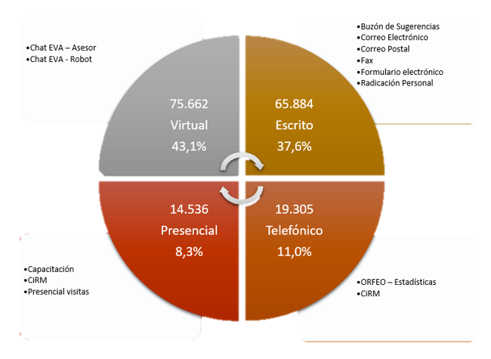
    5. Resultados de Atención al Ciudadano
Consolidado de PQRSD recibidas por canal de atención en el 2019

Slide 29
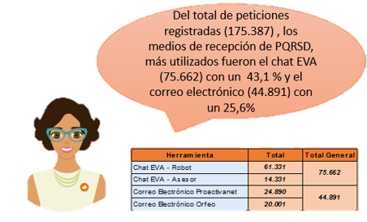
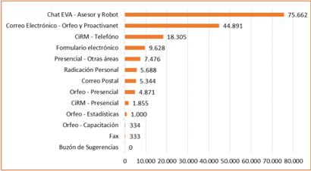
    5. Resultados de Atención al Ciudadano

Slide 30

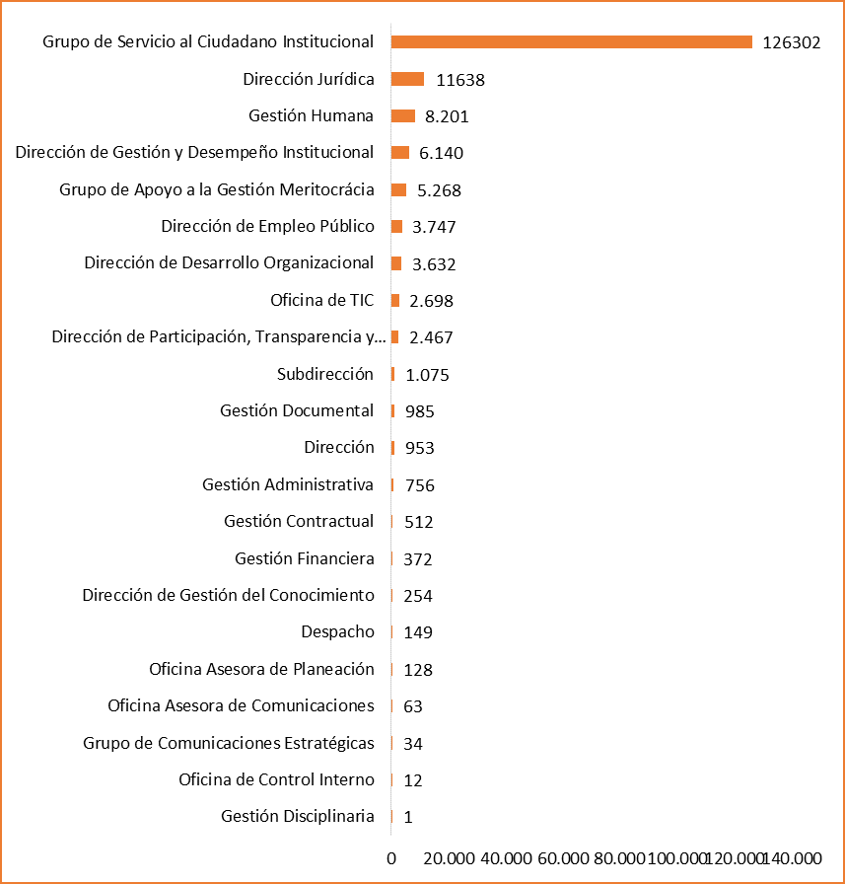
    5. Resultados de Atención al Ciudadano
Comparativo de PQRSD recibidas en últimos años y consolidado por dependencia en el 2019
Al comparar las PQRSD recibidas durante los últimos años, se observa un incremento en los registros a partir del año 2015.
Consolidado PQRSD por dependencia 2019
El 72,0% de las peticiones radicadas en el 2019, fueron atendidas por el Grupo de Servicio al Ciudadano Institucional
De las 126.302 peticiones tramitadas por el Grupo de Servicio al Ciudadano Institucional, 61.331 (48,60%) tuvieron respuesta por medio de autogestión digital y las 64.971 restantes (51,40%) tuvieron respuesta a través de un asesor

Slide 31
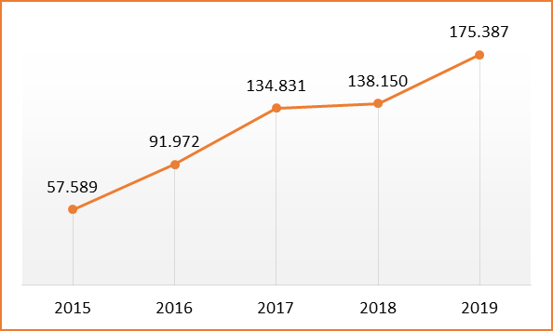
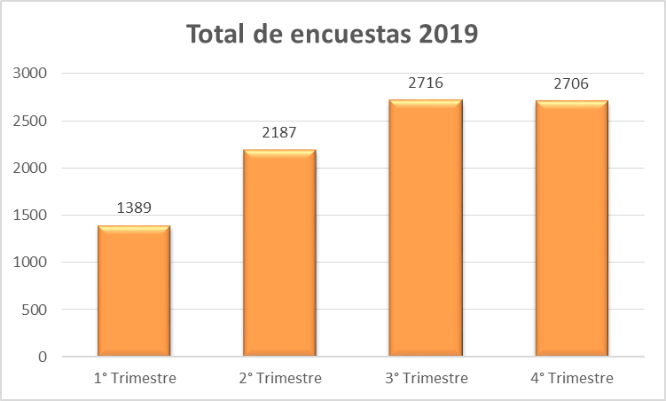
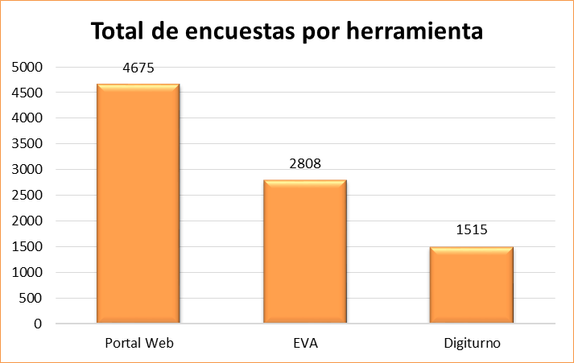
    5. Resultados de Atención al Ciudadano
Comparativo de PQRSD recibidas en últimos años y consolidado por dependencia en el 2019
Comparativo de PQRSD de últimos años
Consolidado de encuestas de percepción de los grupos de valor en el año 2019
En el 2019 se registraron 8.998 encuestas, diligenciando en el 3° trimestre el mayor número 2.716 (30,2%)
La herramienta más utilizada para evaluar la percepción por parte de los grupos de valor, fue a través del portal Web, con un total de 4.675 (52,0%)

Slide 32

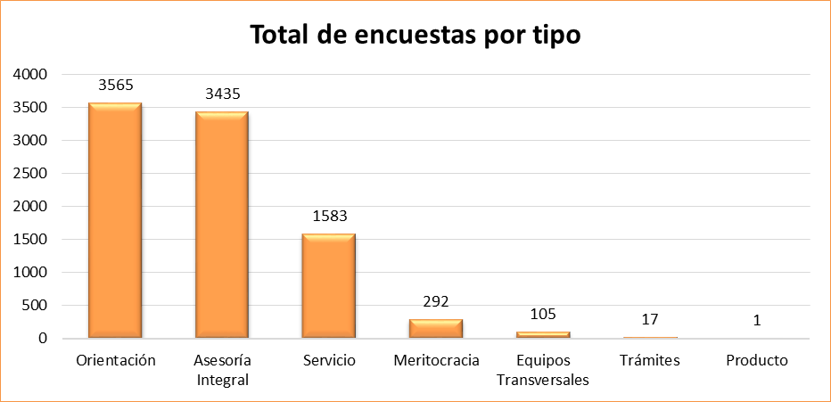
    5. Resultados de Atención al Ciudadano
Consolidado de encuestas de percepción en el año 2019
El 39,6% (3.565) de las encuestas calificadas, son de orientación
El 54,1% (4.866) de las encuestas calificadas, son por el servicio de orientación

Slide 33
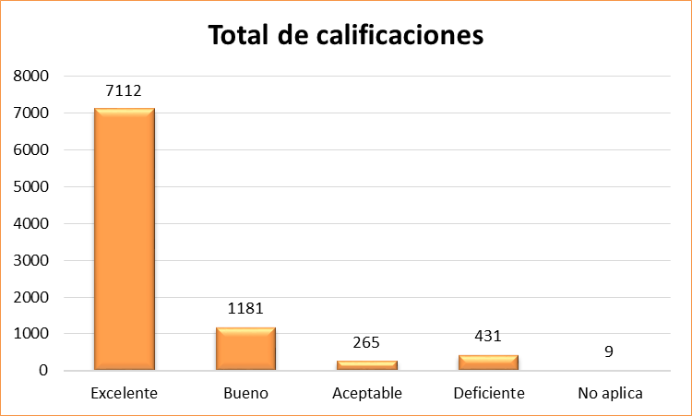
    5. Resultados de Atención al Ciudadano
Consolidado de calificaciones de las encuestas efectuadas en el año 2019
La calificación promedio del total de encuestas registradas durante el 2019, fue Excelente en un 79,0%

Slide 34

